Slide 1
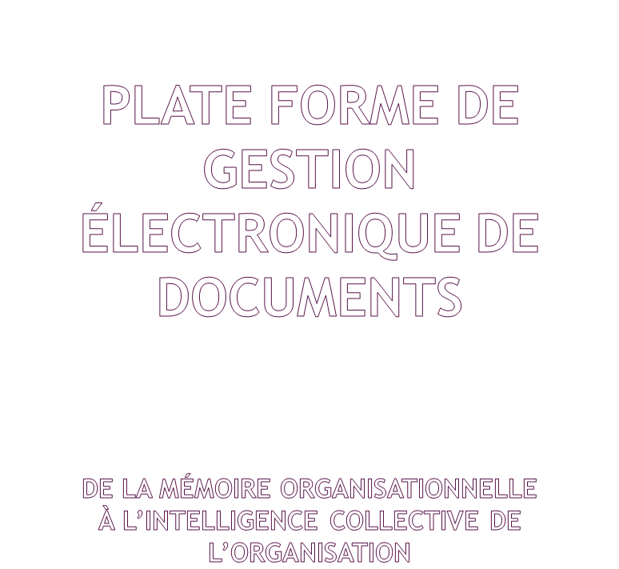
Venise CANABADY
Lycée Amiral Bouvet – St Benoît

Slide 2

PARTIE I - DEFINITIONS
PARTIE II - LES GRANDES FONCTIONNALITES DE LA GED
PARTIE III - GED : INDEXATION ET OUTILS
PARTIE IV- LA GESTION ÉLECTRONIQUE DES DOCUMENTS DANS LE RÉFÉRENTIEL AM

Slide 3

I) - DEFINITIONS
I-A) TERMINOLOGIE
I-B) LES DIFFÉRENTS NIVEAUX DE GED
I-C) QU’EST CE QUE LA GED
I-D) QUELLES SONT LES SOURCES DE DOCUMENTS ?

Slide 4

La GED, Gestion Électronique de Documents , est le premier concept forgé dans l’industrie
La GED englobe l’ensemble des outils et des techniques pour
Dématérialiser, classer, gérer, stocker les documents électroniques
Pour dépasser cette appellation restrictive : GEIDE
Gestion Électronique d’Informations et de Documents Existants
données de sources informatiques
Puis : Gouvernance Électronique des Idées et des Décisions en Entreprise aide à la décision
En anglais…
• GED = EDM, Electronic Document Management
• GEIDE = ECM, Electronic Content Management
Notes:
Depuis 1994, on utilise également l’acronyme GEIDE (gestion électronique de l’information et des documents existants) proposée par l’association APROGED : association des professionnels de la GEIDE.
Elargissement de la gestion documentaire à tout type d ’informations et non plus uniquement aux documents papier

Slide 5

La GED administrative
Consiste à numériser puis classer les divers documents administratifs (factures, fiches techniques, bons de commande, formulaire, devis…). Ces fichiers numérisés pourront être classés et conservées sur différents supports numériques (éventuellement diffusés via le réseau interne de l’entreprise).
La GED bureautique
Permet d’échanger des documents et de les lire dans leur format d’origine (notamment à partir des logiciels de suites bureautiques). Ces documents sont centralisés et consultables voire modifiables par tout le personnel depuis n’importe quel poste de travail
La GED documentaire
Consiste à indexer un grand nombre de fichiers de tous types (texte, image, son..) selon des critères définis par et pour l’entreprise. Ce mode de gestion propose généralement de puissants moteurs de recherche. Plus développée dans les grandes organisations La GED Documentaire permet l’accès efficace et à l’information et aux fichiers pour tous les salariés (modèles de lettres, factures clients, formulaires…).
Notes:
On distingue généralement :
La GED administrative qui gère les documents électroniques administratifs divers et variés souvent sous forme d’images numérisées ( ex : numérisation des bons de commande pour les stocker sous forme numérique)
La GED bureautique qui permet de produire, de partager et de capitaliser des documents de travail collaboratif : manipulation de documents vivants dans leur format d’origine, centralisation de leur classement et échange par messagerie électronique (ex : Mise sur réseau de modèles de lettres pouvant être modifiés pour réutilisation)
La GED documentaire qui organise les documents techniques d’une organisation : utilisée pour l’archivage des documents de type revues, magazines, revue de presse… (ex : Accès à une bibliothèque électronique pour stockage de catalogues fournisseurs)
La GED technique qui organise les documents techniques d’une organisation : liée à une profession, elle permet de manipuler des documents de format spécifiques (ex : stockage de plans sur un serveur par un dessinateur industriel)
La GED COLD (computer Output Laser Disk) qui correspond à de l’archivage électronique des documents générés par des programmes de gestion et destinés à l’impression

Slide 6

La gestion électronique des documents est l’ensemble des outils, des matériels et des technologies logicielles qui permettent :
d’acquérir*,
d’organiser,
de gérer,
de stocker,
et de distribuer
des documents sous forme électronique.

Slide 7

Les documents peuvent être :
des documents électroniques par nature.
des documents papier transformés par numérisation en documents électroniques.
Notes:
Documents électroniques par nature : ce sont alors des
fichiers texte, graphique, photo, vidéo, son,
des courriers électroniques, des documents téléchargés à partir d’Internet
des documents issus d’applications logicielles de l’organisation (facture d’un logiciel de gestion commerciale par exemple, etc.).
Les documents peuvent être des documents papier :
extrait d’un livre, photocopie d’un article de revue, lettre manuscrite, facture reçue d’un fournisseur, etc.

Slide 8
II - LES GRANDES FONCTIONNALITES DE LA GED
II-A) Intégration des documents électroniques dans le système GED
II-B) Acquisition des documents non électroniques dans le système GED
II-C) Organisation de l’accès aux documents du système GED
II-D) Classement les documents dans une arborescence
II-E) Stockage des documents et protection
II-F) « Alimentation » des bases de données de l’organisation
II-G) décomposition du système GED – schéma complet

Slide 9



Intégrer des documents dans le système GED
On peut intégrer dans le système de GED des documents électroniques par nature issus des applications informatiques de l’entreprise :
sous forme d’états
sous format texte
sous toutes les autres formes de fichier électronique
1a
1a
Fichiers
Notes:
On peut intégrer dans le système de GED des documents électroniques par nature.
Ce sont tous les documents issus des applications informatiques de l’entreprise :
sous forme d’états (états comptables : balance, journaux, grand livre, bulletins de salaires ; documents commerciaux : factures clients, bons de commande et de livraison) ;
sous format texte (courriers, rapports, notes, etc.) ;
sous toutes les autres formes de fichier électronique natif (photographie, image, son, courrier électronique, etc.)

Slide 10
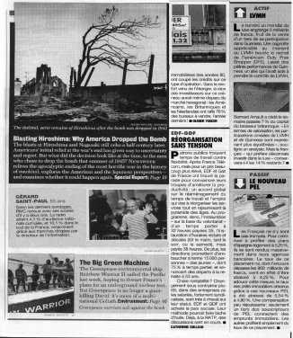
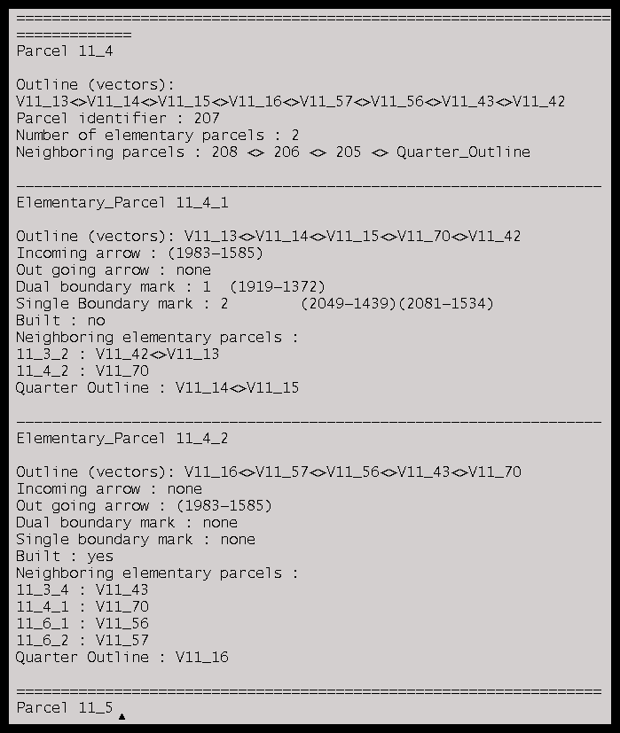
Entrer des documents dans le système GED
Il s’agit de tous les documents que l’entreprise utilise et qui ne sont pas des documents électroniques.
Ils sont numérisés et dématérialisés.
Acquérir par numérisation
1b
Notes:
Il s’agit de tous les documents que l’entreprise utilise et qui ne sont pas des documents électroniques.
Pour pouvoir faire entrer ces documents dans le système de GED, il faut les « dématérialiser » c’est-à-dire transformer ces documents papier en documents électroniques.
Cette transformation se réalise en utilisant un scanner qui va permettre de numériser le document papier pour en faire un fichier image. Cette opération est aussi appelée « acquisition » par numérisation.
A cette étape, il est possible de mettre en œuvre 1 ou plusieurs logiciels de reconnaissance :
Après la numérisation, on peut transformer l’image obtenue en texte en utilisant :
Un logiciel de reconnaissance de caractères dactylographiés ROC ou OCR en anglais. Ceci permet de reprendre le document sur traitement de textes ou d’en indexer* le contenu.
Un logiciel ICR pour des reconnaissances de caractères plus complexes.
Un LAD (lecture automatique de documents) ou RAD (reconnaissance automatique de documents) pour interpréter des zones sur un document (ex : factures, bulletins de paie…)
un OMR pour la lecture automatique de cases à cocher et de codes barres

Slide 11


On doit pouvoir trouver facilement et rapidement
les documents pour les utiliser en fonction des besoins de l’entreprise.
Il faut indexer les documents.
Organiser l’accès aux documents
Indexer
2a
Notes:
La gestion électronique des documents n’est utile que si on peut trouver facilement et rapidement les documents pour les utiliser en fonction des besoins de l’entreprise. Pour pouvoir accéder aux documents, il faut qu’ils soient indexés.
L’indexation va identifier le contenu du document électronique pour qu’il puisse être compris et exploité directement par le système GED.
L’indexation est l’opération, manuelle ou automatique, qui consiste à décrire le document afin de permettre de le retrouver.
Description formelle :
Description du contenu par mots clés

Slide 12
Il faut ensuite
classer
les documents dans une organisation de dossiers informatiques qui constitue l’arborescence
des dossiers et fichiers.
2b
Classer dans une arborescence
Notes:
Lorsqu’ils ont été indexés, les documents doivent être classés.
L’entreprise va définir le système de classement qui convient à son système d’information, à ses processus de gestion et aux besoins des utilisateurs du système GED.
Ce système de classement est représenté par une arborescence.

Slide 13


Stocker et protéger
les documents
Les documents indexés et classés sont
stockés
dans des serveurs de stockage qui doivent être
protégés
des virus, des erreurs de manipulation, etc.
3
Notes:
Les documents indexés et classés sont stockés dans des serveurs de stockage.
Ces serveurs doivent être protégés des menaces extérieures ou intérieures (virus, mauvaises manipulations, etc.)
Des solutions logicielles permettent de protéger les documents électroniques :
logiciels d’anti-virus,
logiciels pare-feu ; etc. ;
mais aussi administration de droits d’accès hiérarchisés (lecture, écriture, modification, contrôle total) aux modules du système GED.

Slide 14
Tous les documents indexés, classés et stockés enrichissent
les bases de données
des applications logicielles administratives, techniques, commerciales et comptables de l’entreprise.
« Alimenter » les bases de données de l’organisation
4
Notes:
Tous les documents indexés, classés et stockés doivent enrichir le système d’information de l’entreprise et permettre le bon déroulement des processus de gestion.
Les documents sont utilisés dans les bases de données de l’entreprise.

Slide 15


ENRICHISSEMENT
Intégrer et entrer des documents dans le système GED
Organiser l’accès aux documents
Indexer et
« Alimenter » les bases de données de l’organisation
4
1a
2a
1a
Fichiers
Utiliser des documents dans l’organisation
2b
classer dans une arborescence
5
Acquérir par numérisation
3
1b
Stocker et protéger les
documents

Slide 16

III - GED : INDEXATION ET OUTILS
III – A) Indexation Des documents bureautiques
III - B) L’indexation automatique avec Copernic Desktop
III – C) Un outil : Workflow
III – D) Un autre outil : Knowledge Management
III- E) Cadre conceptuel global

Slide 17
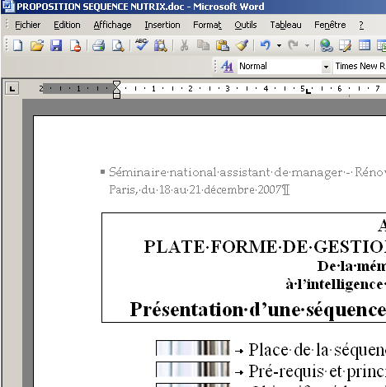
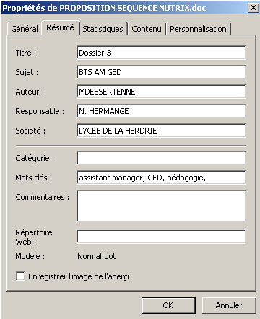
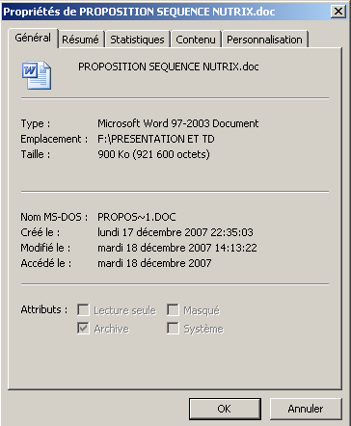
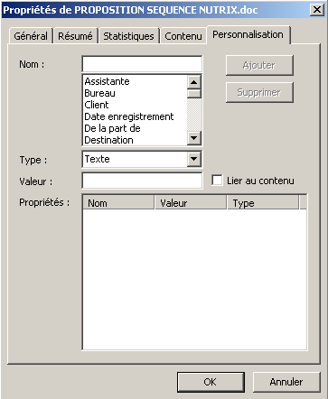
Fichier
Propriétés
Définir les propriétés
des documents
bureautiques pour
faciliter
leur recherche
Notes:
L’indexation est l’opération qui consiste à décrire le document afin de permettre de le retrouver.
La description se fait au niveau formel et au niveau du contenu

Slide 18
Exemple : Extrait des propriétés d’un document texte
Identification du document
Chemin d’accès au document
Cycle de vie du document
État du document
Pour faciliter les recherches ultérieures il est nécessaire de compléter l’onglet résumé (les mots-clés, le nom de l’auteur…)
Notes:
Description formelle
Il s’agit d’établir une fiche descriptive du document : le chemin d’accès au document,
son nom, le type de document, sa date de création, de modification, ses attributs (lecture, archivage, etc), ses versions. Ces informations sont les propriétés du document ou les métadonnées (données sur une donnée).
• La description du contenu
La description du contenu passe par la définition de mots-clés. Ces mots-clés peuvent
être définis librement par l’auteur ou la personne responsable de l’indexation ou
choisis dans un dictionnaire de mots préalablement établis. Le dictionnaire permet
d’harmoniser les pratiques. Lorsqu’un document est indexé, il est automatiquement
référencé dans la base de données du serveur central.
Exemple : Indexation
Document à indexer : Compte rendu « La rémunération des salariés dans l’entreprise »
Mots-clés choisis dans un dictionnaire : salaire – rémunération compte rendu – salariés

Slide 19
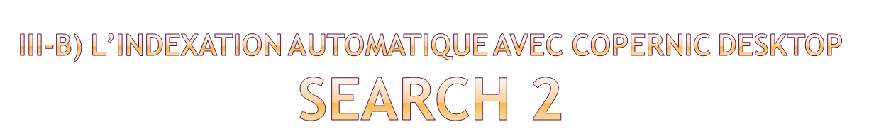
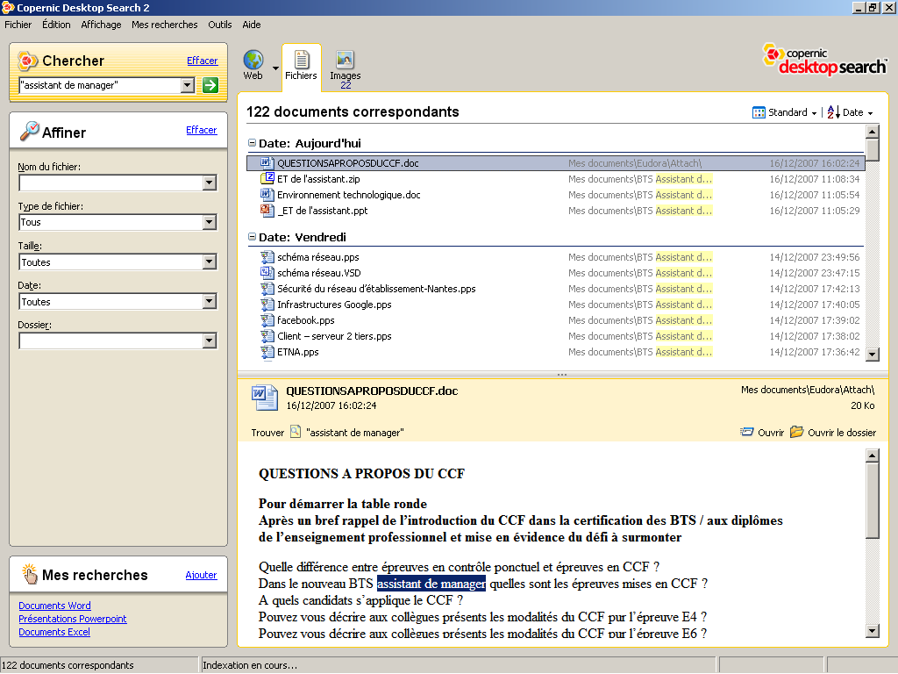

Slide 20
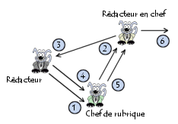
III – C) WorkFlow ou gestion électronique des processus métier
Le workflow permet de paramétrer
le circuit de validation les tâches à accomplir entre les différents acteurs d'un processus
les délais à respecter les modes de validation
Il fournit en outre, à chacun des acteurs, les informations nécessaires pour la réalisation de sa tâche.
Pour un processus de publication en ligne par exemple,
il s'agit de la modélisation des tâches de l'ensemble de la chaîne éditoriale, de la proposition du rédacteur
à la validation par le responsable de publication :
3-Le rédacteur en chef trouve que le document possède des éléments incompatibles
avec l'actualité et retourne le document au rédacteur
6-Le rédacteur en chef valide
le document pour une publication en ligne
1-Le rédacteur propose un article
au chef de rubrique
2-Le chef de rubrique regarde le
document et le valide
4-Le rédacteur revoit sa copie et la soumet
5-Le chef de rubrique corrige quelques coquilles au chef de rubrique
et transmet l'article au rédacteur en chef
L'exemple ci-dessus est une représentation très schématique de ce que pourrait être un workflow
de publication de document sur un intranet à l'aide d'une interface de publication :
Notes:
2 types d’outils participent à la l’amélioration des processus en facilitant la circulation de l’information et l'apport de connaissance
Le Workflow
Le knowledge management
Le workflow est la modélisation et la gestion informatique de l’ensemble des tâches à accomplir par différents acteurs impliqués dans la réalisation d’un processus métier. Des règles sont établies dans la circulation des documents .

Slide 21
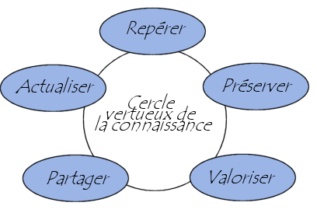
III - D) Knowledge Management ou management des connaissances
On appelle « Knowledge Management » les méthodes et outils logiciels permettant d'identifier, de capitaliser les connaissances de l'entreprise afin notamment de les organiser et de les diffuser.
Ce sont les ressources humaines d'une entreprise en font sa force, sa réactivité et son dynamisme, ou plus exactement le travail en synergie des différentes personnes. Le terme d'intelligence collective, de plus en plus répandu dans la littérature, met bien en évidence le fait que le bon fonctionnement de l'entreprise dépend fortement de la capacité à disposer au bon moment de la bonne information.
Le projet de gestion des connaissances est articulé autour de 5 phases, souvent connues sous le terme de « cercle vertueux de la gestion des connaissances » :
Le repérage des connaissances ;
La préservation des connaissances ;
La valorisation des connaissances ;
La création et le partage des connaissances ;
L'actualisation des connaissances.
Notes:
(noté KM, en français management des connaissances ou management par les connaissances)
Le KM ou gestion des connaissances (savoirs-savoir faire) est l’ensemble des techniques d’organisation et d’outils de travail collaboratif pour la gestion des informations et des documents sous forme électronique. Il favorise l’enrichissement des compétences, contribue à la mémoire collective, évite les pertes de savoir-faire…
La gestion des connaissances consiste :
A collecter les connaissances des individus d’une organisation (désireux de partager) et à les rassembler dans des bases de données ; à diffuser ce savoir notamment par des moyens informatiques.
L’accès peut se faire à partir d’un intranet, d’une bibliothèque virtuelle disposant d’un moteur de recherche. Des droits d’accès sont définis par ex par l’administrateur réseau.

Slide 22

Mémoire de l’organisation
GED COLD
GED DOCUMENTAIRE
GED BUREAUTIQUE
S.I. : Accès – Partage – Applications - Traitement
Processus
Gestion des
connaissances
Gestion de
contenus
Gestion des
archives
Travail
collaboratif
Progiciel de
gestion intégré
Projets
Connaissance collective et entreprise apprenante
Intelligence collective
WORKFLOW
Notes:
SURVIVRE VIVRE CROITRE ET EMBELLIR
Workflow est plus une méthode c’est un processus support (par rapport aux autres : gestion des connaissances, de contenu, des archives, PGI et Travail collaboratif qui sont des processus métiers)

Slide 23
IV – La gestion électronique des documents dans le référentiel AM
IV-A) L’environnement technologique
IV- B) Connaissances et compétences visées par le référentiel
IV- C) La GED BUREAUTIQUE : principales notions
IV – D) Exemples de travaux
IV – E) Le cas NUTRIX

Slide 24
Documents électroniques issus
des applications bureautiques
Documents acquis par numérisation
Papier
Information non
structurée
OCR, RAD, LAD
indexation
BDD

Slide 25
FINALITÉ 2 : SOUTIEN À L’INFORMATION
L’assistant est vecteur de l’information entre son (ou ses) supérieur(s) hiérarchique(s), les membres de l’entité et les acteurs internes et externes en relation avec l’entité. Il produit, organise et diffuse l’information et gère les documents de l’entité afin d’en garantir l’intégrité et d’en faciliter l’accès.
2.3. Gérer les documents de l’entité
Compétences | Connaissances associées | Limites de connaissance
1. Procéder à l’acquisition numérique des documents Numériser les documents Attribuer un format au document (image ou contenu) Convertir le format d’un document Compresser un document numérique Indexer un document 2. Trier, classer et archiver les documents du service Identifier les usages et les besoins Concevoir les procédures de classement et de recherche Appliquer les critères de classement Proposer une solution d’archivage Archiver les documents Apurer la documentation et les archives | Dimension managériale Les fonctions et enjeux de la gestion documentaire Les relations entre processus et gestion des documents Dimension technique La GED bureautique : Fonctions (acquisition, classement, archivage) Acquisition des documents (aspiration, téléchargement ou numérisation) et reconnaissance optique Formats et dénomination des documents Indexation et critères d’indexation (propriétés et dictionnaire des mots-clés) des documents Procédure de classement et d’archivage : Moyens matériels, techniques et financiers Organisation des archives Cycle de vie du document Obligations juridiques | En relation avec la finalité 4 « Participer à l’élaboration et à la mise en œuvre des processus administratifs ». Se limiter au rôle des documents dans les processus. Les ordres de classement sont donnés.

Slide 26
Préservation
Authentification
Aspects légaux et
normatifs
Contenus
informationnels
BDD
Délais de conservation
Formats
Portabilité
Cycle de vie

Slide 27
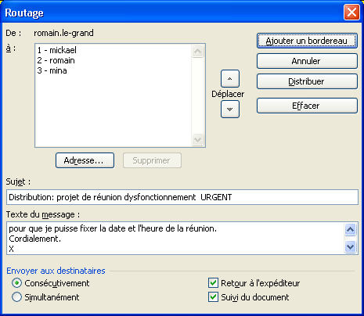

IV – D) AUTOMATISATION DE LA CIRCULATION DES DOCUMENTS
Paramétrer la circulation d’un document (ex : pour trois commerciaux.)
Ce travail nécessite l’utilisation d’un client de messagerie (Outlook ou Thunderbird).
Le paramétrage du bordereau de routage pour organiser la distribution du tableau planning se fait à partir du traitement de texte ou du tableur.
La distribution du tableau planning par courriel se fait consécutivement pour que chacun puisse voir les disponibilités proposées
par les autres commerciaux. Le premier destinataire du tableau planning n’a pas la visibilité des options des autres collaborateurs.
La programmation d’une liste de routage permet de comprendre le fonctionnement d’un workflow.
Mode opératoire paramétrage d’une liste de routage sous
Choisir les adresses dans le carnet d’adresses
Indiquer l’objet du routage
Compléter par un message court mais précis pour indiquer les consignes à suivre. 5 lignes
Paramétrage des options d’envoi
Notes:
Consulter un compte de messagerie et compléter le tableau planning en fonction des disponibilités.
Pas de difficultés particulières, le premier étudiant de la liste de routage va ouvrir la pièce jointe et la compléter. Il envoie ensuite le document à l’étudiant suivant dans le menu Fichier Envoyer vers le destinataire suivant (Microsoft Word). Pendant la circulation du document, l’étudiant à l’origine du workflow est informé par courriel sur l’état de circulation du document. A la fin du circuit, le document lui revient automatiquement.
Choisir la date et la plage horaire pour la réunion en fonction des réponses obtenues.
Le choix de la date sera fonction des réponses collectées

Slide 28

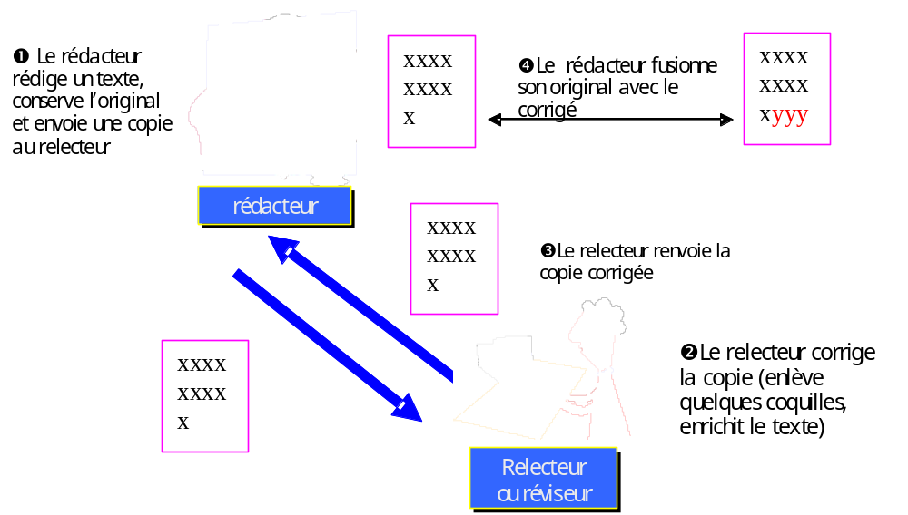
La fonction révision de Word 2003 permet de travailler à deux ou trois individus maximum sur un même document.
Au-delà de trois individus, la révision devient difficile : les modifications ne sont plus lisibles.
A quoi sert la fonction révision ?
Lorsque l’on crée un document Word, il peut être intéressant de le soumettre à d’autres individus (relecteurs) pour l’enrichir,
le corriger. La fonction révision permet d’assurer la traçabilité des modifications subies dans un texte.
Le document à réviser peut être transmis au(x) relecteur(s) par le biais de la messagerie en pièce jointe ou par le réseau
sous la forme d’un lien par exemple.
Principe :

Slide 29

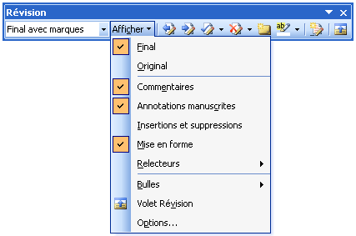
Pour en apprécier l’intérêt, Il faut apprendre à bien utiliser la fonction révision. Elle permet notamment :
d’insérer très facilement des commentaires datés et identifiés au nom de l’auteur
de comparer un document modifié (mise en évidence des modifications) avec un document original.
de fusionner deux documents (l’original et le modifié).
Possibilité de changer la couleur d’un relecteur et choix des options de visualisation des modifications
Options d’affichage des modifications
Visualiser la synthèse des modifications dans un volet en bas de page
Outils pour surligner
Refuser les modifications intégralement ou en partie
Accepter les modifications intégralement ou en partie
Barre d’outils « Révisions » (à afficher obligatoirement pour l’utilisation du mode révision)

Slide 30


Contextualiser la séquence dans un SIRH
Conception d’un cas à partir d’une problématique de gestion de la formation

